Slide 1
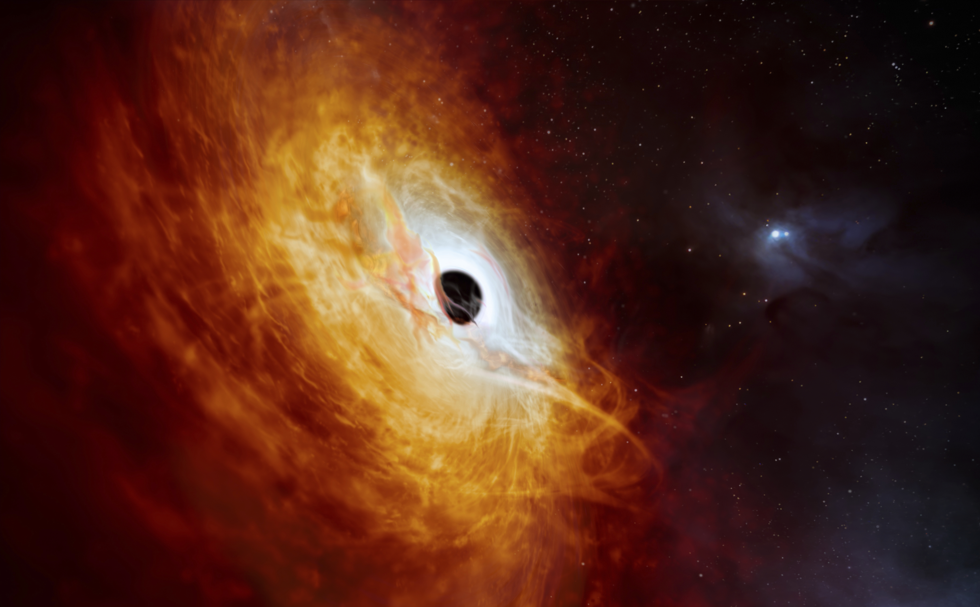
Leren systeemdenken
Dutch Black Hole Consortium
Tessa Hoogma
Joanna Holt
Bert Bredeweg
Hogeschool van Amsterdam
Credit: ESO

Slide 2

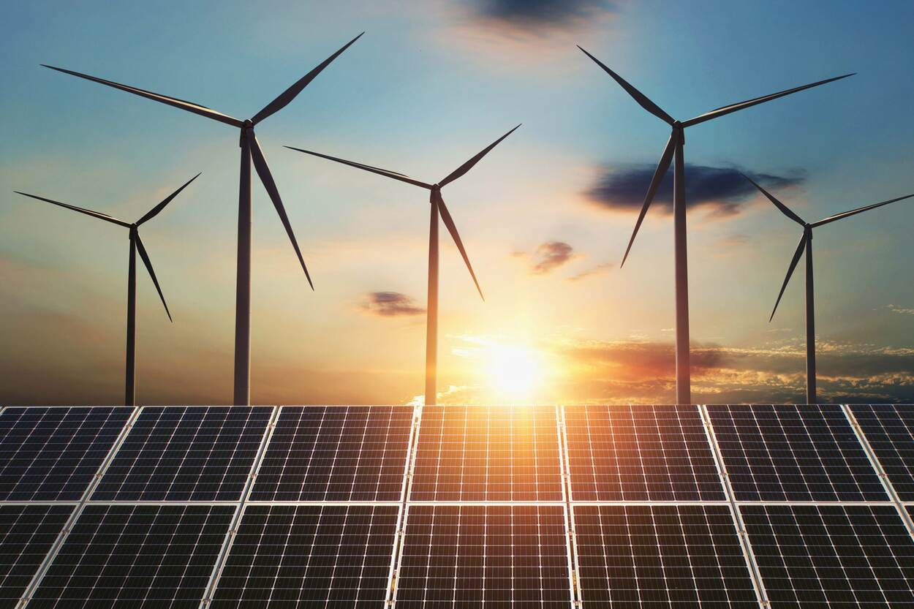
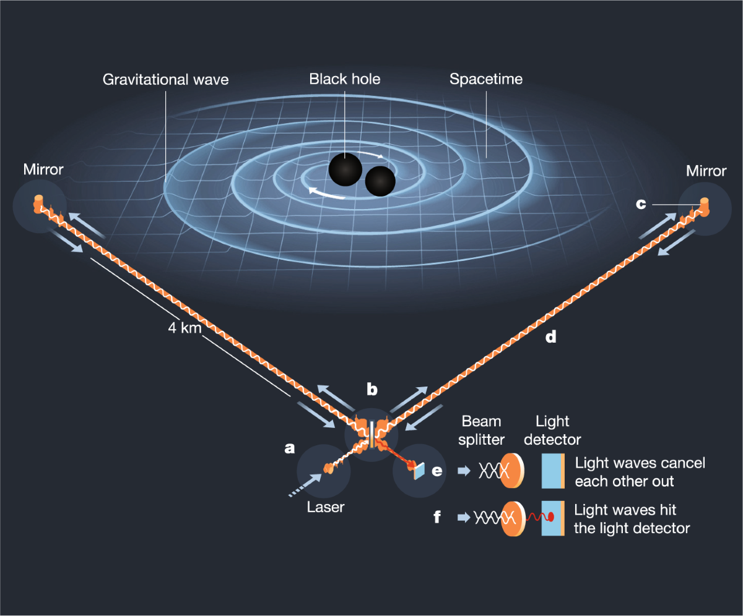
Systeemdenken
Systeemdenken is een manier van kijken die de wereld ziet als een samenhangend geheel van onderling verbonden onderdelen, in plaats van een verzameling losse feiten of vakken.
Credit: Nature
Notes:
Contexten waarin systeemdenken van belang is
1. Balans tussen opwek, opslag, transportcapaciteit en vraag van energie
2. Meten van zwaartekrachtgolven dmv interfererentie > systeem van meetopstelling in kaart brengen (onderlagen aarde, ruis door omgeving, opwarming spiegels door laser, etc.)

Slide 3
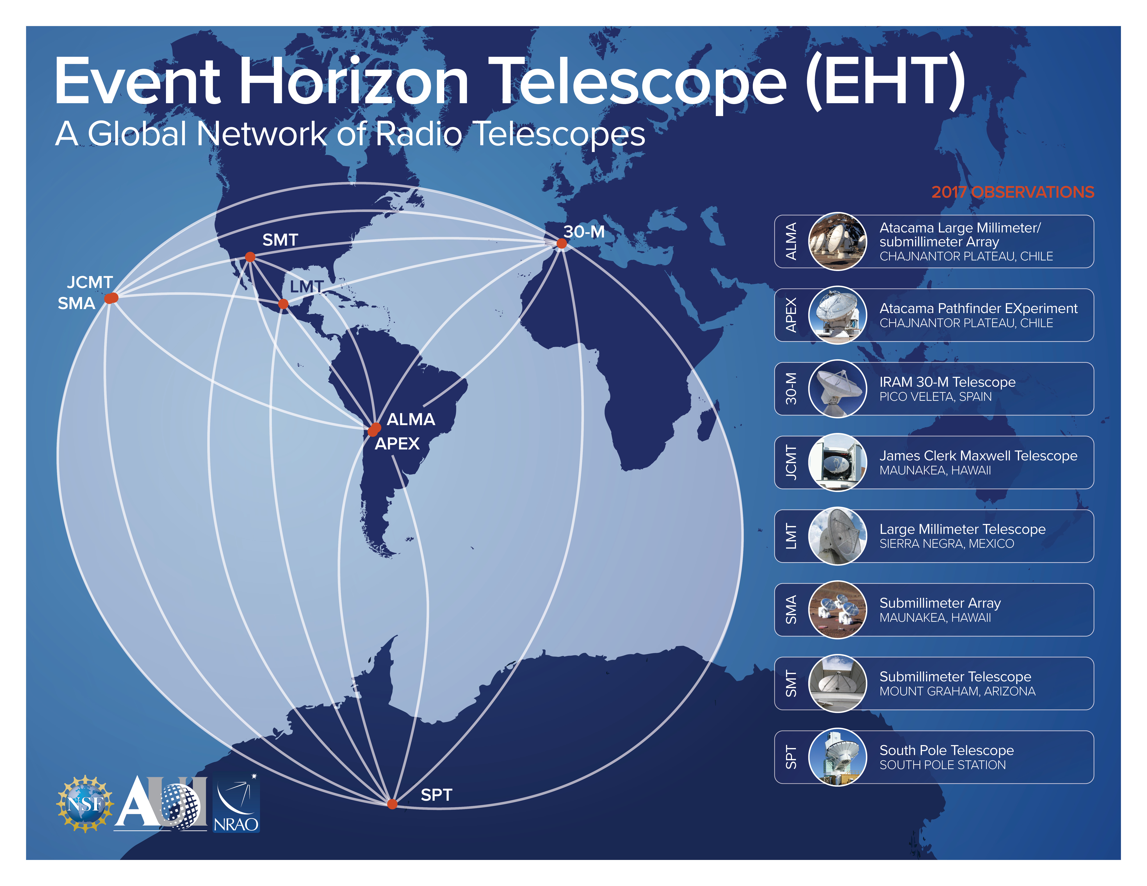
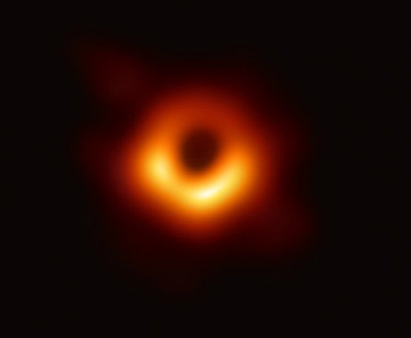
Dutch Black Hole Consortium
WP3:
Gravitational Waves
WP4:
Theory
Credit: ESO
WP5,6: Geology, R&D for ET
WP7,8:
Education, Citizen Science
WP1,2:
Event Horizon Telescope
WP10:
ET Museum
WP9:
Black Hole Museum
Credit: ESO
Notes:
Is er een ander overzicht dan dit wat kort vertelt wat het DBHC allemaal doet? Zo niet, dan zet ik dit wel even in een ander plaatje

Slide 4


Conceptueel modelleren
Betekenis maken
Kenmerken
Vocabulaire
Actief leren
Niveaus
Faciliteiten
Auto. Ondersteuning
Opdrachtenbestand
Docentendashboard
Representaties maken

Slide 5

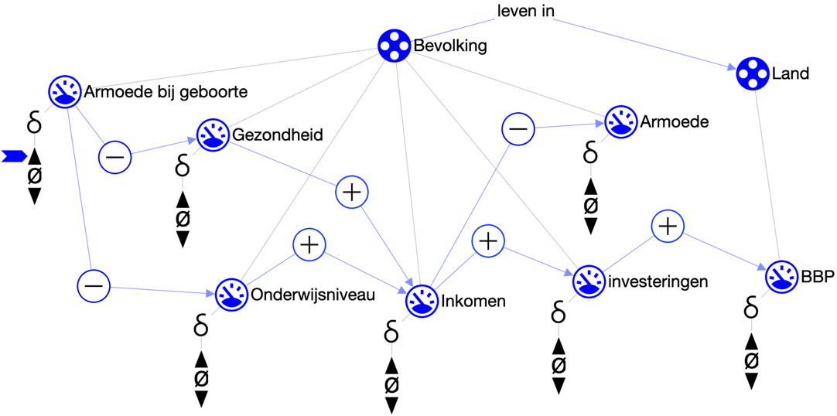


Entiteit
Oorzaak-gevolg
Hulp
Hulp
Simulatie
Verandering
Grootheid
Voortgangsbalk
Software niveau 2

Slide 6
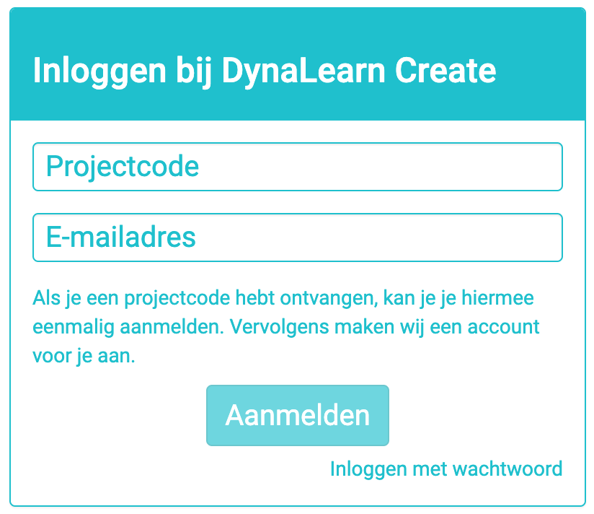
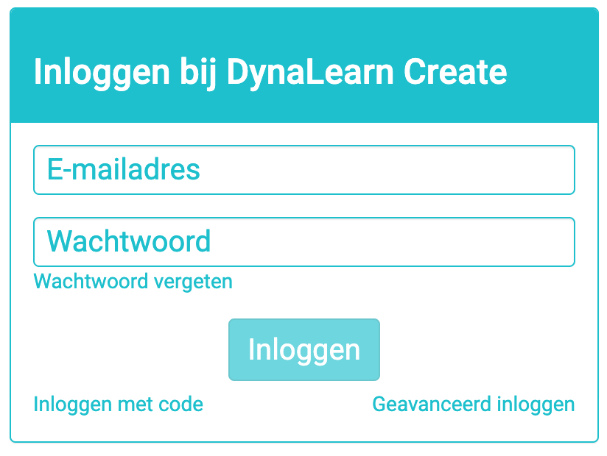
Zelf ervaren!
Website: https://create.dynalearn.nl/
Projectcode → 4U9HH5 → Bevestigings-email

Slide 7
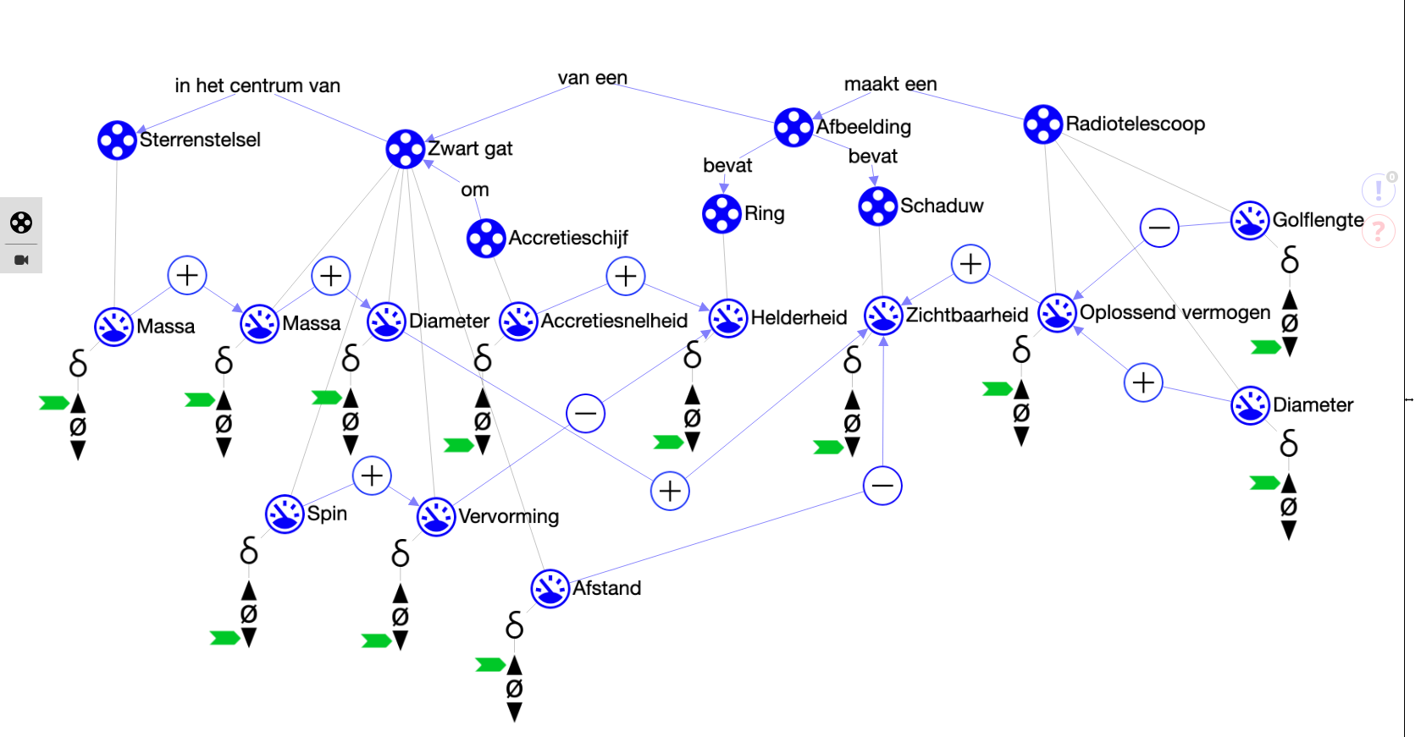
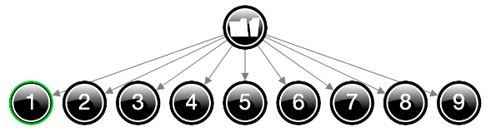
Nabespreking
Notes:
Model te vinden in DBHC – Afbeelding van een zwart gat - DEFNITIEF

Slide 8
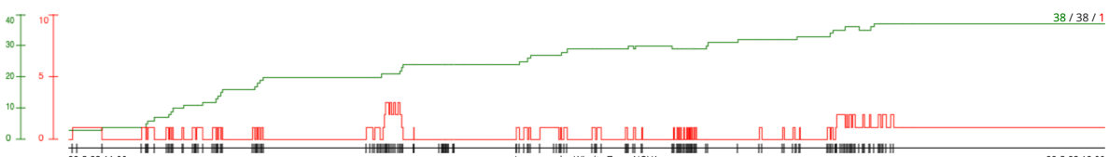
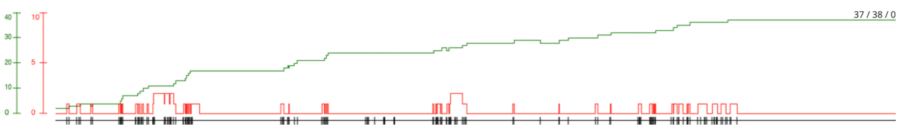
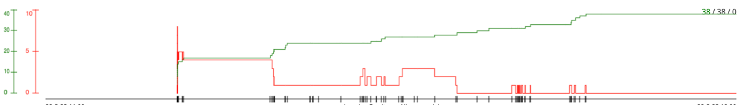
Docentendashboard
#Juist
#Fout
#Acties
#Totalen

Slide 9
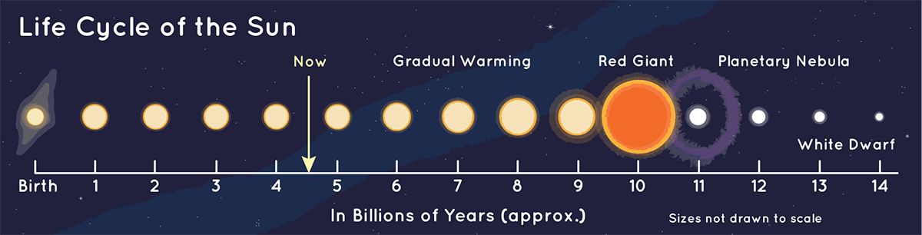
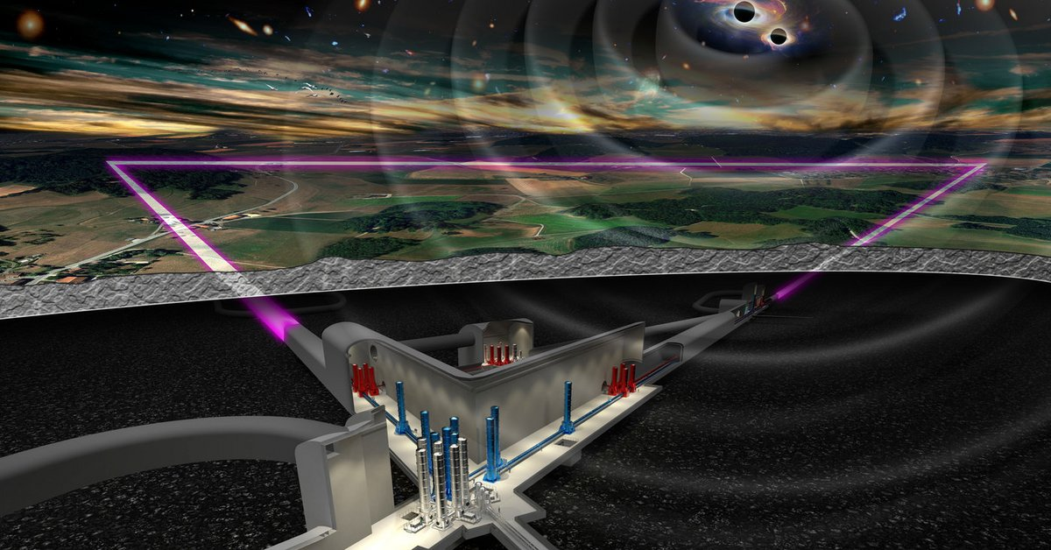
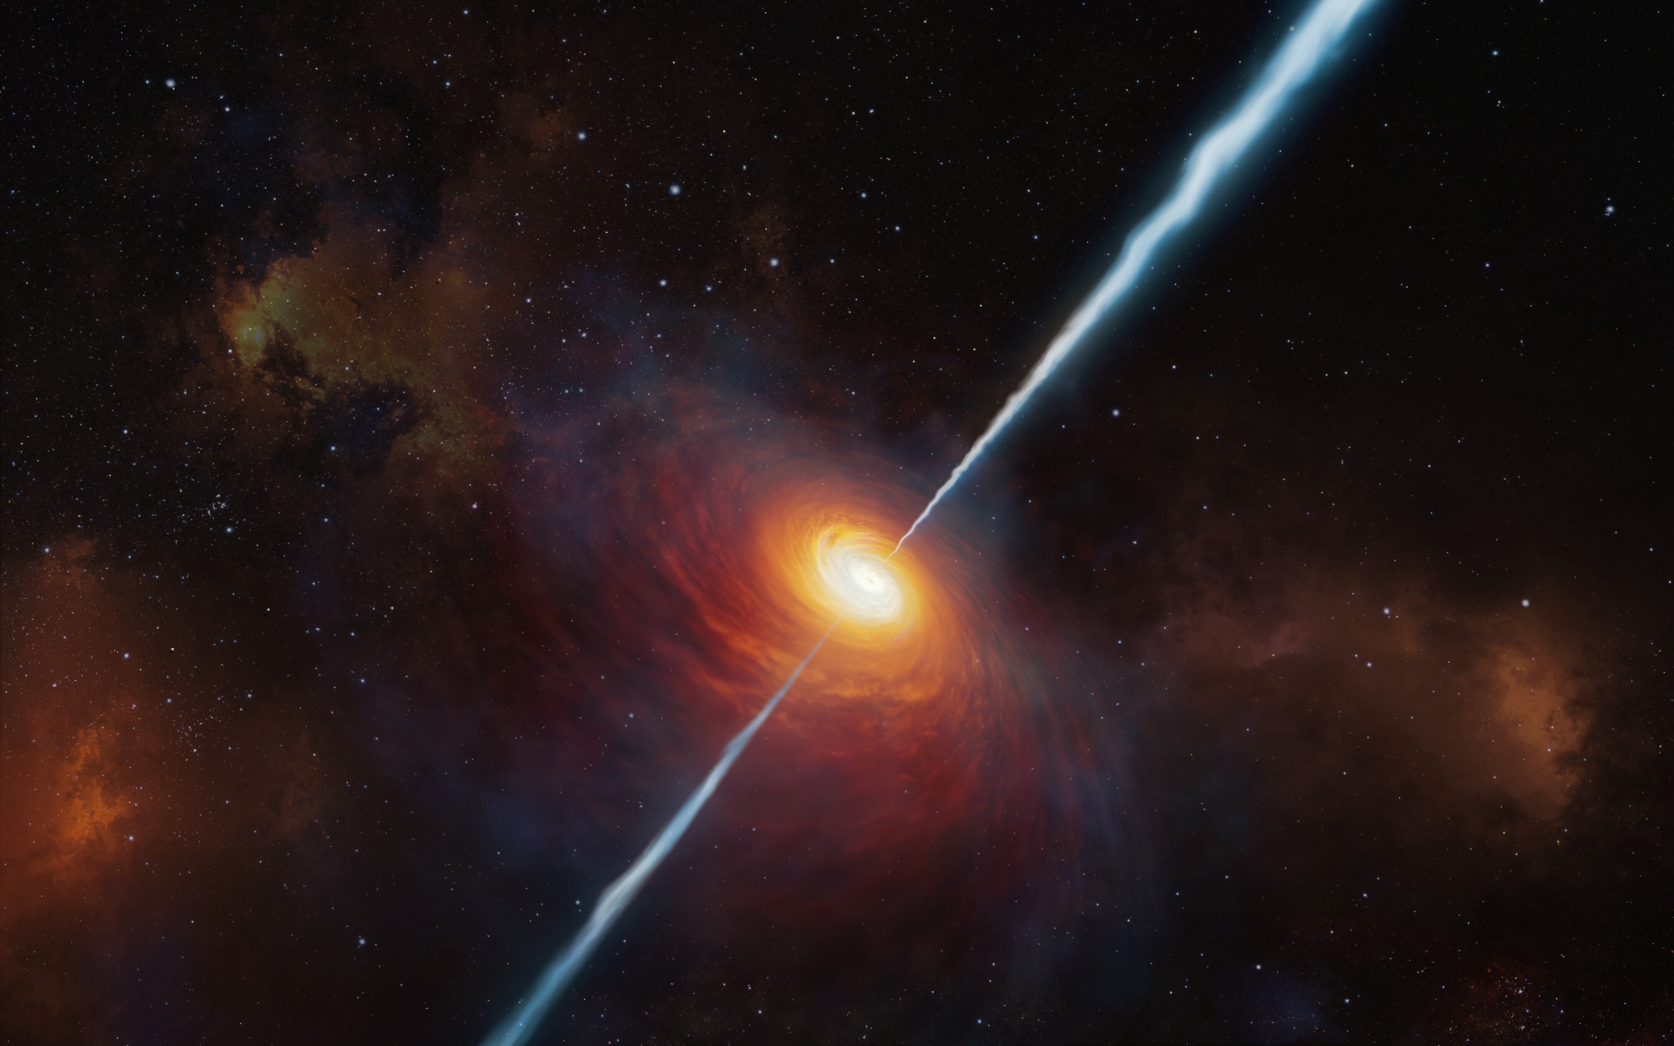
Ontwikkelde lessen
Credit: NASA
Life Cycle of the Sun
Credit: Albert Einstein Institute
Cooling mechanism of the Einstein Telescope
Credit: MIT
Environment of a Black Hole

Slide 10
Ontwikkelde lessen
 | Niveau 2 | Niveau 3 | Niveau 4
Biologie | Bloedsomloop Mutaties Terra Nova Yellowstone Thermoregulatie | Bloedsuikerspiegel Het eiland Kelpwouden Plant onder stolp | Calciumhuishouding Enzymen Immuunsysteem Klokgenen Lac operon Melatonine regulatie Predator-prooi Spermatogenese Waterpotentiaal
Natuurkunde | Calorimetrie Cruise control Geluid Hondenslee Sterreneigenschappen Stroomkring | Behoud van energie Elektrische huisinstallatie Gaswet Parachutist Sterrentoestanden | Kracht en beweging Massa-veersysteem Balans in een ster Ster om zwart gat
Aardrijkskunde | Armoede Broeikaseffect | Centrum-periferie Neolithische tijd | Klimaatverandering Waterhuishouding
Economie | Marktwerking Industriële revolutie | Pensioenen | Conjunctuur

Slide 11

Meer weten van het DBHC?

Slide 12
Meedoen?
Spreek ons aan of neem contact met ons op ☺
Tessa Hoogma – t.e.hoogma@hva.nl
Joanna Holt - j.holt@hva.nl
Bert Bredeweg – b.bredeweg@hva.nl
https://dbhc.nl/
https://dynalearn.nl/
Credit: MIT

